Slide 1




AI FINTECH 2026 | 智能量化投研新范式
AI驱动的智能自动化选股系统
从海量数据挖掘到精准交易决策的全流程智能解决方案
实时数据洞察
毫秒级捕获与清洗市场全量数据
智能算法决策
多因子模型+深度学习动态调参
自动化交易执行
策略无延时落地与智能风控护航
Notes:
大家好，今天我将为大家介绍一个激动人心的项目——一个由AI驱动的智能自动化选股系统。这个系统旨在通过整合前沿的自动化工具和强大的AI能力，打造一个从数据获取到最终决策的全流程解决方案，彻底改变传统投研的模式。

Slide 2




目录 CONTENTS
01
02
03
04
05
项目概述与 核心价值
系统架构 总览
核心技术 栈介绍
实施步骤 详解
总结与 展望
打造全天候 智能投研助理
三级流水线 架构设计
N8N, OpenClaw LangChain, 飞书
从数据采集 到结果触达
项目总结 与未来规划
Notes:
本次分享将分为五个部分。首先，我会介绍项目的整体愿景和核心价值。接着，详细解析系统的三级流水线架构。然后，我们会深入了解构成这个系统的核心技术栈。之后，我会一步步讲解具体的实施步骤。最后，对项目进行总结并展望未来。

Slide 3



项目概述与核心价值
核心愿景：打造7x24小时全天候智能投研助理
端到端自动化
整合前沿工作流工具，实现选股流程自动化闭环
AI 深度赋能
依托大模型算力，从海量数据中精准挖掘投资机会
7x24h 实时响应
彻底改变人工筛选低效模式，随时待命的智能助手
价值总结：将分析师从繁琐的数据整理与初步筛选中解放出来，使其专注于更高价值的策略逻辑构建与深度研究。
Notes:
我们的项目愿景非常明确：就是要打造一个全天候的智能投研助理。通过自动化和AI技术，我们希望将分析师从繁琐的数据工作中解放出来，让他们能专注于更高价值的策略研究。这个系统将7x24小时不间断地为我们工作，从海量数据中寻找潜在的投资机会。

Slide 4



项目概述与核心价值：投资决策全流程闭环
致力于打通从数据获取到最终决策的每一个环节，构建无缝衔接的自动化流水线，让投资决策更高效、更精准。
数据源自动抓取
AI 深度分析
结构化选股
飞书实时推送
定时自动从权威财经API获取最新行情与财务数据，确保源头准确。
利用LLM大模型推理能力结合专业量化策略，对海量数据进行深度价值挖掘。
输出清晰、标准化的选股结果，包含代码、入选逻辑及关键财务指标。
将最终决策结果毫秒级推送到飞书工作台或指定群聊，确保信息及时触达。
全流程自动化 · 数据驱动决策 · 实时触达响应
Notes:
我们的核心目标是实现一个完整的投资决策闭环。这包括四个关键步骤：首先，自动抓取数据源；其次，利用AI进行深度分析；然后，生成结构化的选股结果；最后，通过飞书实时推送给用户。这四个环节无缝衔接，构成了一个高效、自动化的工作流。

Slide 5



项目核心价值：效率、决策与创新赋能
效率提升
决策增强
实时响应
灵活扩展
解放分析师从繁琐的数据收集与初筛工作，将精力聚焦于高价值的策略研究与投资决策。
基于客观、量化的规则进行筛选，有效规避人为情绪波动与主观偏见，提升投资胜率。
盘后自动运行数据处理，确保次日开盘前输出精准分析结果，助力抢占市场交易先机。
采用模块化架构设计，支持快速接入新数据源、迭代选股策略，并可无缝扩展至其他金融场景。
AI驱动的量化投研新范式，重塑分析师工作流
Notes:
这个项目能带来四大核心价值。首先是效率的巨大提升，让分析师能做更有价值的事。其次是决策的增强，通过量化规则减少人为偏见。第三是实时性，确保我们能第一时间掌握市场动态。最后是系统的可扩展性，为未来的功能迭代打下坚实基础。

Slide 6
02 系统架构总览
数据层 Data Layer
智能层 AI Layer
触达层 Notification
负责全渠道数据采集、清洗与标准化格式化处理
基于OpenClaw大模型进行核心业务决策与意图识别
将分析结果实时推送至飞书/企微，实现高效触达
技术栈：N8N / 数据爬虫
技术栈：OpenClaw / LLM
技术栈：飞书机器人 / Webhook
架构优势：职责明确 • 低耦合设计 • 模块化扩展 • 高可维护性
Notes:
接下来我们看系统架构。我们采用了一个三级流水线架构，分别是数据层、智能层和触达层。
首先是左侧的数据层，负责抓取和整理数据，确保数据的标准化；中间是智能层，这是我们的决策核心，利用AI模型进行深度分析；最右侧是触达层，负责将最终结果高效地推送给用户。
这种分层设计使得系统各部分职责清晰，非常易于维护和扩展，为业务的快速迭代提供了坚实的技术底座。

Slide 7
02 系统架构总览：从数据采集到智能触达
数据层 Data Layer
智能层 AI Layer
触达层 Notification
核心组件：N8N 调度引擎
核心组件：OpenClaw / LLM
核心组件：飞书机器人
作为系统“调度中心”，定时触发多源数据采集任务，抓取原始数据并完成初步清洗与格式化，保障数据质量。
系统的“决策大脑”。通过预设的“选股分析师”Agent，接收数据并执行复杂的逻辑推理，输出高置信度的选股策略。
系统的“输出终端”。将AI生成的选股结果及分析报告，以结构化、可视化的格式实时推送到用户指定的协作渠道。
AI 驱动 · 全链路自动化 · 实时决策闭环
Notes:
具体来看各层的职责。数据层由N8N驱动，负责数据的采集和预处理。智能层是系统的大脑，由OpenClaw、LangChain和大模型组成，负责执行选股逻辑。最后，触达层通过飞书机器人，将结果精准地推送给用户，完成整个闭环。

Slide 8

03 核心技术栈介绍
N8N
OpenClaw
LangChain
飞书
自动化引擎
AI智能能力
逻辑编排中枢
结果触达终端
实现任务流程的自动化执行，解放重复劳动力，提升操作效率与准确性。
提供强大的人工智能算力与模型支持，赋能深度数据分析与智能决策。
串联多模态模型与工具链，灵活构建复杂的业务逻辑与推理路径。
将分析结果实时同步至协作平台，确保信息高效流转与团队即时响应。
四大技术协同发力，构建高效、智能、闭环的自动化选股系统核心能力基座
Notes:
现在，我们来深入了解一下构建这个系统的四大核心技术：N8N、OpenClaw、LangChain和飞书。它们各自扮演着不可或缺的角色，共同构成了这个强大的自动化选股系统。

Slide 9


03 核心技术栈介绍
系统调度中枢
作为系统的“自动化调度器”和“数据管道”，负责指令的高效分发与数据流转。
可视化工作流构建
提供直观的图形化界面，轻松搭建复杂任务流，支持定时触发、HTTP请求及数据清洗转换。
开源生态与扩展
完全开源、高度可扩展，拥有海量节点生态，可无缝连接各类应用与API接口。
N8N 自动化引擎核心
Notes:
首先是N8N，它是我们系统的自动化引擎。通过它的图形化界面，我们可以轻松地搭建起数据采集和处理的工作流，就像搭积木一样。它的开源特性和丰富的节点生态，让我们能够灵活地连接各种数据源和服务。

Slide 10
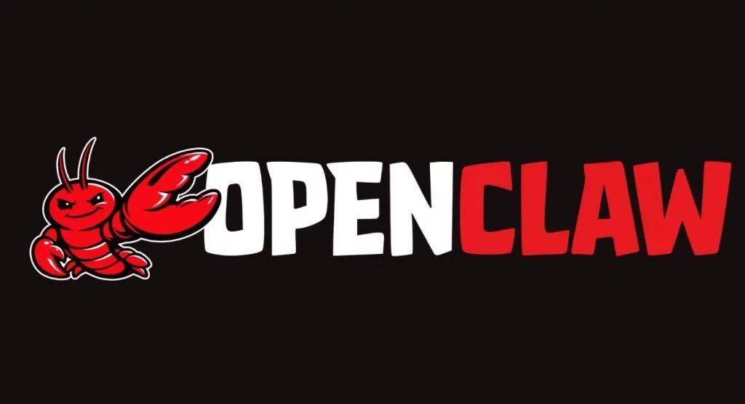


03 核心技术栈介绍：OpenClaw
AI核心与业务容器
系统的神经中枢，承载核心业务逻辑与智能决策流
Agent构建与管理平台
自定义Agent行为，灵活挂载工具插件，扩展能力边界
灵活的AI Agent平台
Core of AI & Business Logic
低门槛高效开发
化繁为简，通过可视化配置与轻量编码快速落地智能应用
OpenClaw — 释放AI Agent的无限潜能
Notes:
接下来是OpenClaw，我们系统的AI核心。它提供了一个强大的Agent平台，让我们可以方便地创建和管理像“选股分析师”这样的智能体。通过简单的配置和少量代码，我们就能赋予AI强大的业务处理能力。

Slide 11




03 核心技术栈介绍：LangChain 架构解析
角色：逻辑编排器
连接LLM与自定义工具的中枢，负责系统内部的逻辑流转与任务分发。
连接桥梁
打通大模型与外部世界的壁垒，让智能触手可及
功能：组件化引擎
提供提示词工程管理、工具调用链构建，简化复杂应用的开发流程。
优势：能力倍增器
赋予大模型多步推理能力，使其能处理复杂任务并调用外部计算资源。
Notes:
LangChain是连接大模型和外部世界的桥梁。它在我们的系统中扮演着逻辑编排器的角色，让AI不仅能思考，还能调用工具去执行复杂的计算任务，比如计算技术指标。正是LangChain，让大模型的能力得到了极大的扩展。

Slide 12



03 核心技术栈介绍：飞书协同平台
结果触达通道
作为系统信息流转的核心枢纽，确保所有选股策略结果精准触达用户。
自动化消息推送
对接N8N开放平台，通过机器人实时抓取任务结果并以卡片形式展示。
Lark - 先进团队先用先进工具
高效协同体验
主流办公软件深度集成，消息秒级触达，支持富文本交互，体验流畅。
Notes:
最后是飞书，我们系统的结果触达通道。通过飞书机器人，我们可以将选股结果实时、精准地推送到用户的工作台上。作为主流的办公软件，飞书保证了信息的及时传达和良好的用户体验。

Slide 13





04 实施步骤详解：N8N 工作流搭建（数据采集）
1. 触发器设置 (Cron)
配置 0 19 * * 1-5，周一至周五晚19点自动启动
2. 获取股票代码列表
通过HTTP请求或本地文件读取待分析的标的清单
3. 批量抓取行情与财务数据
遍历列表，调用API并行获取每只股票的详细信息
核心目标：Stock_Data_Collector
每日盘后自动抓取股票数据，生成标准化JSON
4. 数据清洗与整合
将分散数据统一整理为JSON格式，输出给AI分析模块
Notes:
接下来我们进入实施步骤。第一步是搭建N8N的数据采集工作流。我们会设置一个定时触发器，在每天盘后自动启动。然后，系统会读取股票列表，循环调用API获取每只股票的行情和财务数据，并将这些数据整合成标准格式，为下一步的AI分析做好准备。

Slide 14


04 实施步骤详解：OpenClaw 智能分析服务
🎯 核心目标：创建 StockAnalyzer 智能 Agent，执行复杂量化选股逻辑。
创建选股 Agent
通过 System Prompt 定义策略规则（如PE<20，营收增长>15%），赋予Agent专业选股大脑。
编写分析工具 (Tools)
编写自定义代码处理复杂计算，弥补LLM短板，精准计算20日均线、RSI等关键技术指标。
AI 驱动的量化选股核心引擎
高效决策 · 精准计算 · 智能迭代
Notes:
第二步是构建我们的AI核心——OpenClaw智能分析服务。我们会创建一个名为StockAnalyzer的Agent，并通过系统提示词赋予它专业的选股知识和规则。同时，我们还会编写一些自定义工具，来处理像技术指标计算这类复杂任务，确保分析的准确性。

Slide 15

04 实施步骤详解
步骤三：N8N 与 OpenClaw 联动
核心目标：将 N8N 收集的原始数据发送给 OpenClaw 进行专业量化分析，并准确接收返回的筛选结果，形成闭环。
01 调用 OpenClaw Agent
在 N8N 工作流中添加 HTTP Request 节点，向 OpenClaw API 发送 POST 请求，传递标准化的股票数据。
02 处理返回结果
使用 Function 或 Set 节点解析 JSON 格式的返回数据，清洗并提取出最终的选股列表，为推送环节做准备。
关键价值：通过自动化的接口调用与精准的数据解析，打通数据采集与量化分析的“最后一公里”
Notes:
第三步是实现N8N和OpenClaw的联动。在N8N工作流中，我们会添加一个HTTP请求节点，将收集到的数据发送给OpenClaw进行分析。然后，我们会处理返回的结果，将AI筛选出的股票列表提取出来，为最后的推送做准备。

Slide 16


04 实施步骤详解 | 飞书实时推送（结果触达）
核心目标
01 添加节点
02 内容配置
将自动化流程产生的最终选股结果格式化，实时发送至指定飞书群组。
在N8N工作流中引入“Feishu - Bot”节点，并完成机器人账号的授权验证。
使用N8N模板语法将数据转化为清晰文本，设定发送对象为指定群聊或个人。
通过自动化触达，实现从数据计算到结果通知的完整闭环
Notes:
最后一步，也是最关键的一步，就是将结果触达用户。我们在N8N中添加飞书机器人节点，将AI选出的股票列表格式化成一条清晰的消息，然后实时推送到用户的飞书。这样，整个自动化选股流程就圆满完成了。

Slide 17

05 前置准备与环境配置
OpenClaw 核心配置
Python 环境依赖
{
"llm": { "provider": "deepseek", "apiKey": "sk-xxx..." },
"tools": { "n8n": { "apiKey": "..." }, "feishu": { ... } }
}
pip install pandas numpy yfinance
pip install ta-lib scikit-learn
# 确保Python 3.9+ 环境运行
⚠️ 路径：/agents.defaults.json (务必替换真实密钥)
📦 数据处理与量化分析库一键安装
核心提示：配置文件是系统运行的"通行证"，缺失密钥将导致服务调用失败。
Notes:
在开始搭建之前，我们需要做好一些准备工作。主要包括配置OpenClaw的环境变量，填入各个服务的API密钥，以及安装必要的Python数据处理库。这些是系统能够正常运行的基础保障。
左侧展示了OpenClaw的核心配置文件格式，您需要特别注意将其中的"your API Key"替换为您在DeepSeek、N8N和飞书开发者平台申请到的真实密钥。这个配置文件位于项目根目录的agents.defaults.json中。
右侧是Python依赖的安装命令。我们推荐在虚拟环境中执行这些命令，以避免包冲突。这些库包括pandas用于数据处理，numpy用于数值计算，以及yfinance和ta-lib用于获取金融数据和技术指标分析。
完成这两步后，您的开发环境就准备就绪了。

Slide 18
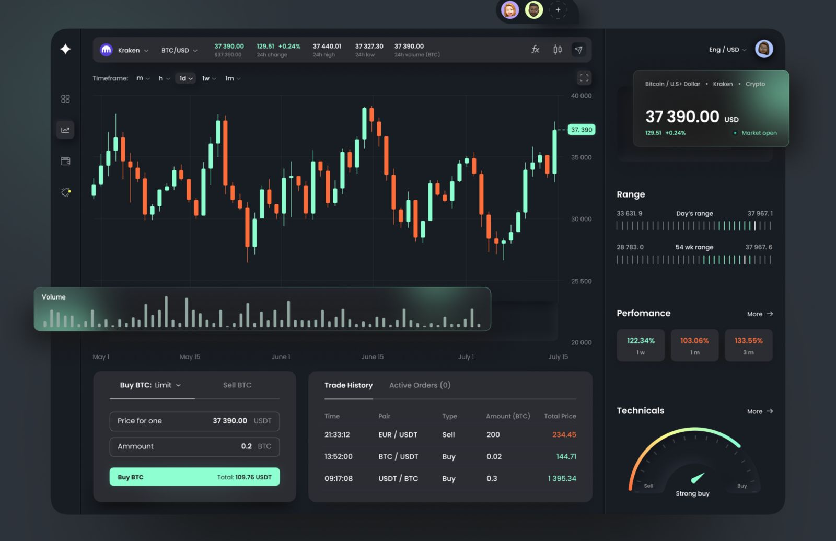


06 系统稳定性与运维建议
OpenClaw 健康监控
配置health-monitor监控进程心跳，定期执行openclaw doctor检查环境依赖完整性。
N8N 核心运维
严格管理端口避免冲突，建立自动化机制定期备份工作流JSON文件以防数据丢失。
模型与API风控
优选高稳定性LLM模型，实时监控API调用额度与速率限制，防止因调用超限导致工作流中断。
全方位监控与运维保障体系
Multi-dimensional Monitoring & Maintenance
Notes:
为了确保系统的稳定运行，我们还需要一些运维措施。包括对OpenClaw进行健康监控，定期备份N8N的工作流，以及密切关注大模型API的使用情况。这些措施能帮助我们及时发现并解决潜在问题，保证系统的可靠性。

Slide 19




07 总结与展望 | 智能选股系统回顾
核心架构与价值落地
策略深度优化
引入多因子模型与机器学习算法，融合舆情等非结构化数据。
历史回测验证
集成回测模块，对策略历史表现进行多维度复盘与迭代。
基于N8N + OpenClaw + LangChain + 飞书架构，成功打造高效智能的自动化选股系统。
不仅解决了传统投研中数据处理效率低下的痛点，更通过引入AI能力，显著提升了决策的科学性与客观性。
可视化看板
定制仪表盘直观展示选股结果与股票池实时动态表现。
自动交易执行
对接券商API，打通从智能选股到自动下单的全流程闭环。
Tech for Investment · 智胜未来市场 2026
Notes:
总结一下，我们通过这套技术架构，成功打造了一个自动化的智能选股系统，实现了效率和决策科学性的双重提升。展望未来，这个系统还有巨大的扩展空间，比如优化选股策略、增加回测功能、开发可视化看板，甚至对接交易API实现全自动交易。

Slide 20



Q & A 互动问答
感谢您的聆听与关注
欢迎各位提出宝贵的意见与建议，期待与您深入交流
Notes:
我的介绍到此结束，感谢大家的聆听。现在是问答环节，欢迎大家提问。

